Slide 1
Lättillgängliga insamlingsplatser (LIP)
Rapport 2025:03
Mars 2025

Slide 2
Avfall Sveriges
utvecklingssatsningar
Syftet med Avfall Sveriges utvecklingssatsning är att genom samordnade insatser främja medlemmarnas verksamhetsutveckling för en avfallshantering som är miljöriktig och hållbar utifrån ett samhällsansvar.
Utvecklingssatsningens inriktning utgår från medlemmarnas behov, är starkt medlemsförankrad, framförallt genom arbetsgrupperna, och har sin grund i Avfall Sveriges vision ”Det finns inget avfall”.
Särskilda satsningar
Arbetsgrupperna för energiåtervinning, biologisk återvinning och avfallsanläggningar har egna utvecklingssatsningar som de själva bekostar och beslutar om.

Slide 3
Projektinformation
Sökande:
Ramboll Sweden AB
Genomförare:
John Henry Nylén, Siri Ranung, Evelina Gunnarsson,
Raymond Holmström och Tomas Thernström, Ramboll Sweden AB
Projektledare:
Tomas Thernström, Ramboll Sweden AB
Finansiär:
Avfall Sveriges utvecklingssatsning

Slide 4
Syfte & målsättning
1 januari 2027 ska kommunerna samla in skrymmande förpackningar av plast, papper och kartong via lättillgängliga insamlingsplatser (LIP).
Många frågetecken kvarstår kring vad LIP och lagkraven innebär samt hur implementeringen kan ske.
Rapport utreder utmaningarna med LIP och ger rekommendationer för kommunernas planering av insamlingsplatser.

Slide 5
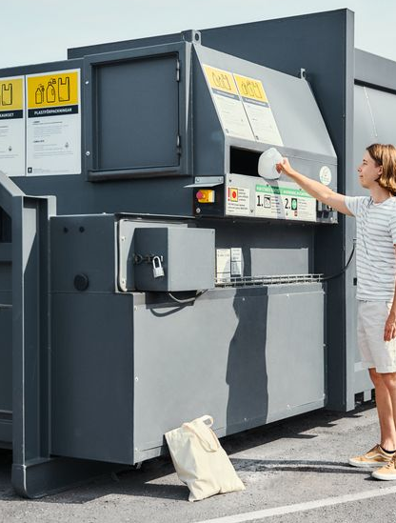
Nyckelresultat
Resultatet delas in i sex delområden som kommunerna identifierat som särskilt viktiga.
Vägledning ges utifrån lagkrav, riktlinjer och rekommendationer för att stödja kommunerna.
Ersättningsmodellen analyseras mer ingående i ett separat PM, då det främst riktar sig till Naturvårdsverket.
Övriga utmaningar och lösningar presenteras i rapporten Lättillgängliga insamlingsplatser (LIP).

Slide 6
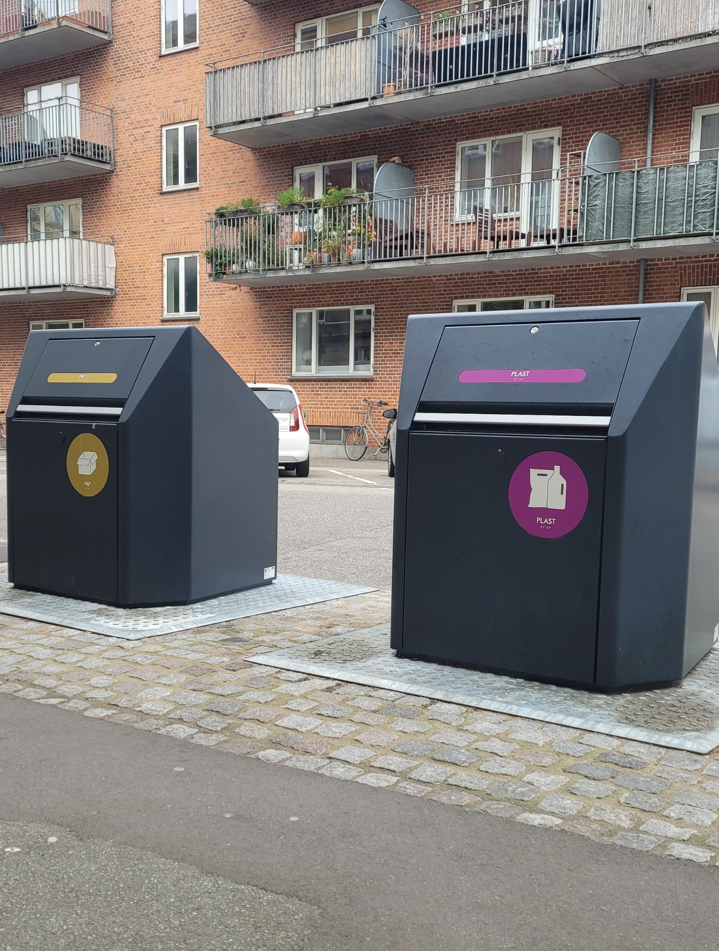
Nyckelresultat
Resultatet presenteras inom sex delområden:
Tolkning av begrepp
  Lättillgänglig
  God service
  Skrymmande förpackningar
Ersättningsmodellen
Utformning av LIP
Insamling av glas och metall
Nedskräpning och avfallsdumpning
Beteendeförändringar

Slide 7
Insikter & slutsatser
Tydligare definition av skrymmande förpackningar – Naturvårdsverket bör vägleda och eventuellt inkludera en mer specifik definition i lagstiftningen.
Bättre uppföljning av mängder – Producentansvarsorganisationerna bör börja följa upp mängden skräpande förpackningar på marknaden.
Förtydligande av "lättillgänglig" – Naturvårdsverket kan vägleda i tolkningen men bör undvika en strikt definition för att behålla flexibilitet.
Insamling vid genereringsplatser – Det bör utredas om hushåll kan lämna skrymmande förpackningar där de genereras i stora volymer, med WEEE-direktivet som jämförelse.
Utveckling av ersättningsmodellen – Modellen behöver anpassas och vidareutvecklas för att möta nya förutsättningar.
Tekniska innovationer behövs – Marknadsundersökningar visar att leverantörer saknar anpassade lösningar för insamling i offentliga miljöer, vilket kräver innovation.

Slide 8
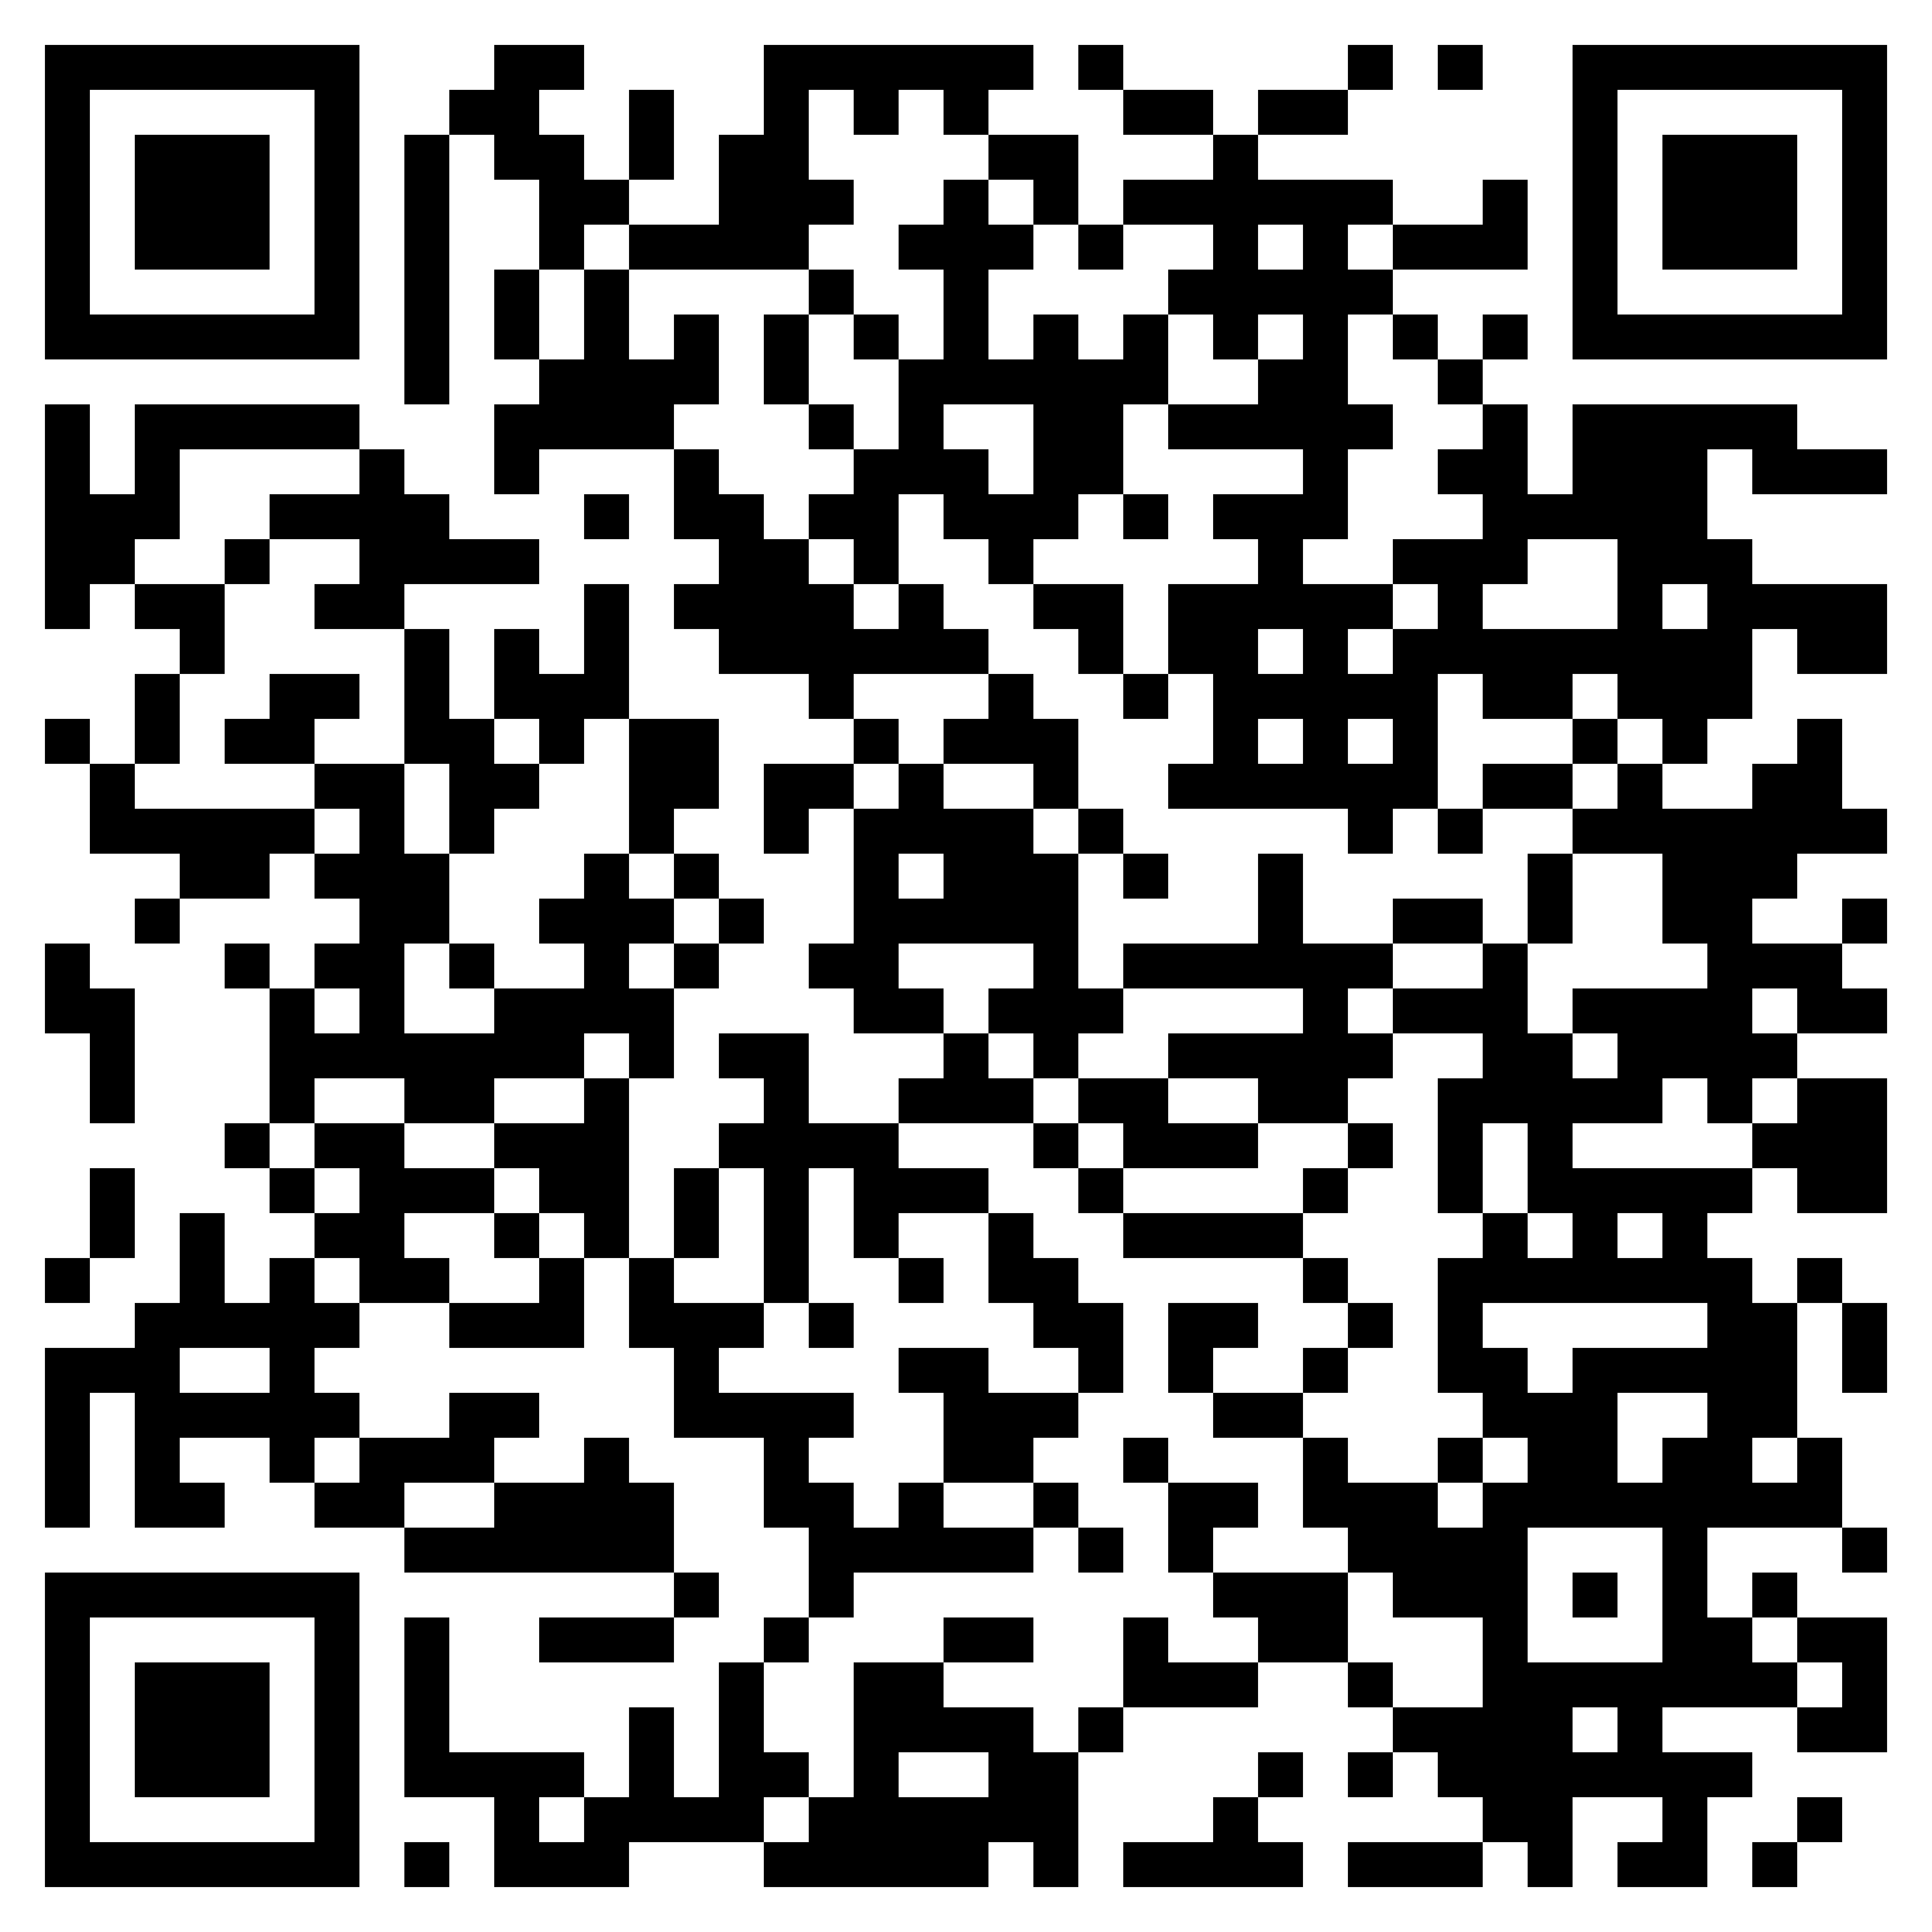
Rapportinformation
RAPPORTEN FINNS FÖR NEDLADDNING
(kostnadsfritt för Avfall Sveriges medlemmar)
på Avfall Sveriges hemsida
MER INFORMATION
Jenny Westin
jenny.westin@avfallsverige.se

Slide 9
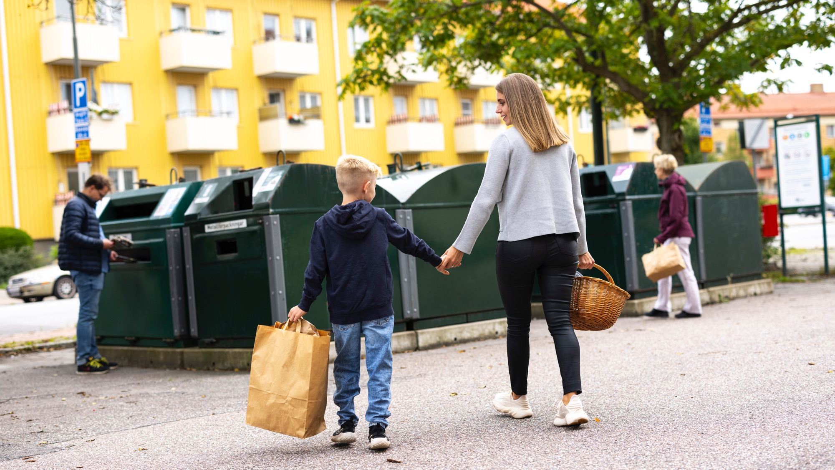
Tack!
www.avfallsverige.se

